Slide 1
Одеський національний медичний університет
Кафедра внутрішньої медицини №1
ПРАКТИЧНЕ ЗАНЯТТЯ
ЛІМФОМИ. МІЄЛОМНА ХВОРОБА

Slide 2
Поняття пухлини і місце гемобластозів серед інших типів пухлин
Пухлина – неконтрольоване організмом розростання клітин, що характеризується безперервним розмноженням, порушенням росту і диференціювання, що зумовлено змінами в генетичному апараті клітини.
Особливості пухлинного росту: автономність, неконтрольованість, анаплазія (втрата специф. функцій), метастазування, прогресія (набуття нових злоякісних ознак).
Міжнародна гістологічна класифікація пухлин: епітеліальні, органоспецифічні, мезенхімальні, з меланіноутворюючої тканини, з нервової тканини, гемобластози, тератоми.

Slide 3
Гемобластози
Усі пухлини кровотворної тканини об'єднуються загальною назвою гемобластози.
Пухлини, що розвиваються з кровотворних клітин із дифузним або вогнищевим ростом, що не вражають кістковий мозок, називаються гематосаркомами.

Slide 4
Гемобластози: етіологія
Етіологія гемобластозів, як і більшості пухлин, невідома. Але деякі закономірності впливу зовнішніх і внутрішніх факторів на їх появу існують (т.з. фактори ризику).
Виключення можуть становити хіба-що лімфома Беркітта, яка достовірно викликається вірусом Епштейна-Бар і Т-клітинний лейкоз, спричинений одноіменним вірусом.

Slide 5
Гемобластози: етіологія
Дія різноманітних чинників призводить до незворотних структурних змін в хромосомному апараті клітини, що передаються наступним поколінням клітин. Вперше це було доведено на існуванні аномалії 21 пари хромосом (укорочення однієї із бранш), що було відкрито й описано Nowell і Hungerferd у 1960 році у Філадельфії. Цю хромосому, що одержала назву філадельфійскої, виявляють у 90-95% хворих на хронічний мієлолейкоз.

Slide 6
Гемобластози: фактори ризику
генетичні фактори: синдроми Дауна, Кляйнфельтера, Блума, Фанконі;
імунодефіцитні стани: первинні (синдроми Віскотта-Олдриджа, атаксії-телеангіектазії або Луї-Бар) і вторинні (цитостатики, глюкокортикоїди, трансплантація органів, ВІЛ-інфекція);
фактори навколишнього середовища: фізичні (іонізуюча радіація), хімічні (бензол), біологічні (вірусні інфекції).

Slide 7
Сучасна класифікація лімфом
1. Неходжкінські лімфоми (лімфосаркоми і лімфцитоми)
В-клітинні. Варіанти:
- бластні форми (лімфосаркоми)
- цитарні форми (лімфцитоми)
Т-клітинні. Варіанти:
- бластні форми (лімфосаркоми)
- цитарні форми (лімфцитоми)

Slide 8
Сучасна класифікація лімфом (продовження)
2. Ходжкінські
Некласичний варіант (з переважанням лімфоцитів)
Класичний варіант (лімфогранулематоз або хвороба Ходжкіна). Варіанти:
- лімфоцитарний
- нодулярний склероз
- змішаноклітинний
- з пригніченням лімфоїдної тканини

Slide 9
Відмінності ХЛ від НХЛ
1. При НХЛ одночасно в процес втягуються вузли різних локалізацій, при ХЛ - спочатку вузли (або вузол) одного регіону
2. При НХЛ клітинна популяція мономорфна, при ХЛ - поліморфна
3. Вік початку: ХЛ - частіше у дітей і молодих, НХЛ - частіше після 40 років
4. Прогноз: при ХЛ завжди краще (80% у дітей виліковується), при НХЛ - гірше.

Slide 10
Лімфогранулематоз
Діагностичні клітини:
1. Малі і великі клітини Ходжкіна
2. Клітини Штернберга-Ріда

Slide 11
Лімфогранулематоз
Гістологічні варіанти:
З переважанням лімфоїдної тканини.
Змішаноклітинний.
Нодулярний склероз.
З виснаженням (пригніченням) лімфоїдної тканини.

Slide 12
Етіологія і епідеміологія
Хвороба належить до великої і достатньо різнорідної групи захворювань, що відносяться до злоякісних лімфом. Основна причина виникнення хвороби не зовсім ясна, але деякі епідеміологічні дані, такі як: збіг за місцем і часом, спорадичні множинні випадки у некровних родичів, говорять про інфекційну природу хвороби, а точніше вірусну (вирус Епштейна — Барр (англ. Epstein-Barr virus, EBV)). Ген вірусу виявляється при спеціальних дослідженнях у 20—60 % біопсий. Цю теорію підтверджує і деякий зв'язок хвороби з інфекційним мононуклеозом. Іншими сприяючими чинниками можуть бути генетична схильність і, можливо, хімічні речовини.

Slide 13
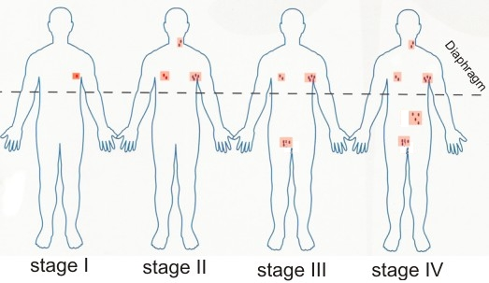
Стадії лімфогранулематозу
А – без ознак біологічної активності;
Б – з ознаками біологічної активності

Slide 14
Стадії захворювання лімфогранулематозом
У залежності від ступеня поширеності захворювання виділяють 4 стадії лімфогранулематозу (Енн-Арборська класифікація):
1 стадія - пухлина знаходиться в лімфатичних вузлах однієї області (I) або в одному органі за межами лімфатичних вузлів.
2 стадія - ураження лімфатичних вузлів у двох і більше областях по одну сторону діафрагми (вгорі, внизу) (II) або органу і лімфатичних вузлів по один бік діафрагми (IIE).

Slide 15
Стадії захворювання лімфогранулематозом
3 стадія - ураження лімфатичних вузлів по обидві сторони діафрагми (III), що супроводжується чи ні ураженням органа (IIIE), або ураженням селезінки (IIIS), або все разом.
Стадія III (1) - пухлинний процес локалізований у верхній частині черевної порожнини.
Стадія III (2) - ураження лімфатичних вузлів, розташованих у порожнині тазу і уздовж аорти.
4 стадія - захворювання розповсюджується крім лімфатичних вузлів на внутрішні органи: печінка, нирки, кишечник, мозок і ін. з їх дифузним ураженням

Slide 16
Для уточнення розташування використовують букви E, S і X.
Кожна стадія підрозділяється на категорію А і В відповідно до наведеного нижче.
Буква А - відсутність симптомів захворювання у пацієнта
Буква В - наявність одного або більше з наступного:
безпричинна втрата маси тіла більше 10% від початкової в останні 6 місяців,
лихоманка (t >38 °C),
проливні поти.
Буква Е - пухлина поширюється на органи і тканини, розташовані поруч із ураженими групами крупних лімфатичних вузлів.
Буква S - ураження селезінки.
Буква X - об'ємне утворення великого розміру.

Slide 17
Лімфогранулематоз
Локалізовані та генералізовані форми
Локалізовані - ураження лімфовузлів або екстранодальная локалізація (шлунок, легені та ін).
Генералізовані - ураження лімфовузлів, селезінки, печінки, кісткового мозку та ін органів.
Характерно поступове залучення лімфовузлів: шийні, середостіння, клубова область.
При НХЛ - одночасне залучення лімфовузлів.

Slide 18
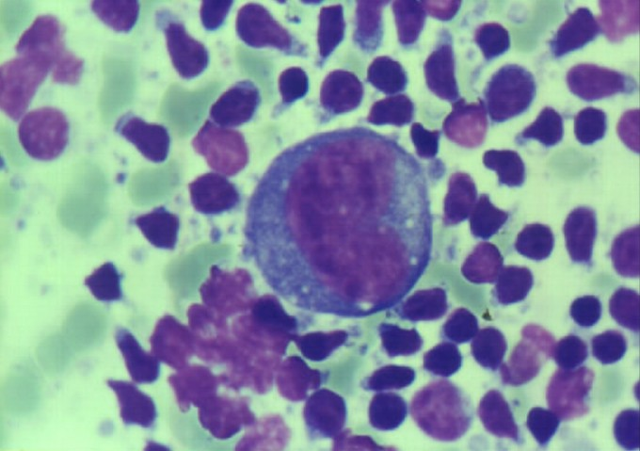
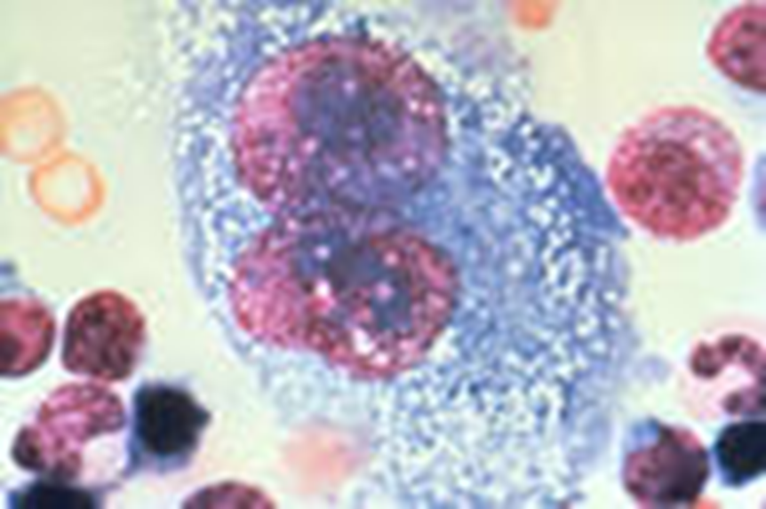
Клітини Ріда-Штернберга
Діагноз можна вважати достовірним лише у разі виявлення в препаратах клітин Рида-Штернберга. Ці багатоядерні клітини є специфічними елементами лімфогранульоми.

Slide 19
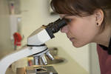
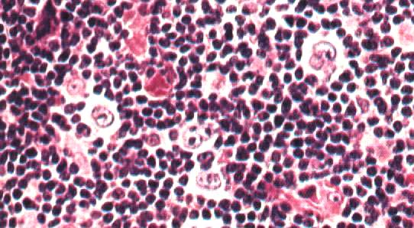
Гістологічні типи ЛГМ
Лімфогістиоцитарний вариант — приблизно 15 % випадків хвороби Ходжкіна. Частіше хворіють чоловіки молодше 35 років, діагностується у ранніх стадіях і має позитивний прогноз. Переважають зрілі лімфоцити, клітини Ріда — Березовського — Штернберга зустрічаються рідко. Варіант низької злоякісності.

Slide 20
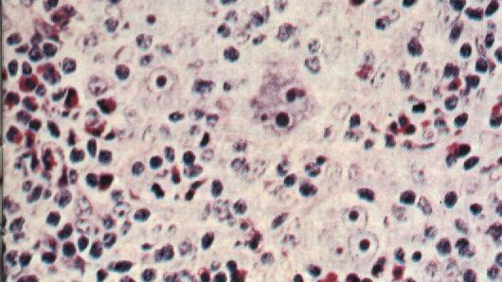
Гістологічні типи ЛГМ
Варіант з нодулярним склерозом — найбільш часта форма, 40—50 % всіх випадків. Зустрічається зазвичай у молодих жінок, найчастіше уражаються лімфатичні вузли середостіння, має хороший прогноз. Характеризується фіброзними тяжами, які ділять лімфоїдну тканину на «вузли». Має дві головні риси: клітини Рида— Березовського — Штернберга і лакунарні клітини. Лакунарні клітини великі за розміром, мають багато ядер або одно багатолопастне ядро, цитоплазма їх широка, світла, піниста.

Slide 21
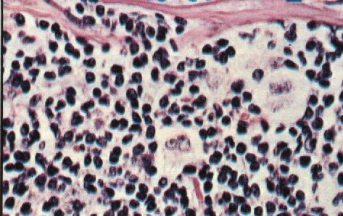
Гістологічні типи ЛГМ
Змішаноклітиннй варіант — приблизно 30 % випадків хвороби Ходжкіна. Найчастіший варіант у країнах, що розвиваються, у дітей, літніх осіб і у хворих на СНІД. Найчастіше хворіють чоловіки, клінічно відповідає II—III стадії хвороби з типовою загальною симптоматикою і схильністю до генералізації процесу. Мікроскопічна картина відрізняється значним поліморфізмом з багатьма клітинами Рида — Березовського — Штернберга, лімфоцитів, плазмоцитів, еозинофілів, фібробластів.

Slide 22
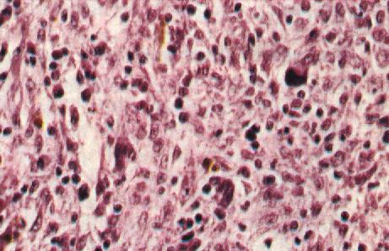
Гістологічні типи ЛГМ
Варіант з пригніченням лімфоїдної тканини — найбільш рідкісний, менше 5 % випадків. Клінічно відповідає IV стадії хвороби. Частіше зустрічається у літніх хворих. Повна відсутність лімфоцитів у біоптаті, переважають клітини Рида— Березовського — Штернберга у вигляді пластів або фіброзні тяжі або їх поєднання.

Slide 23
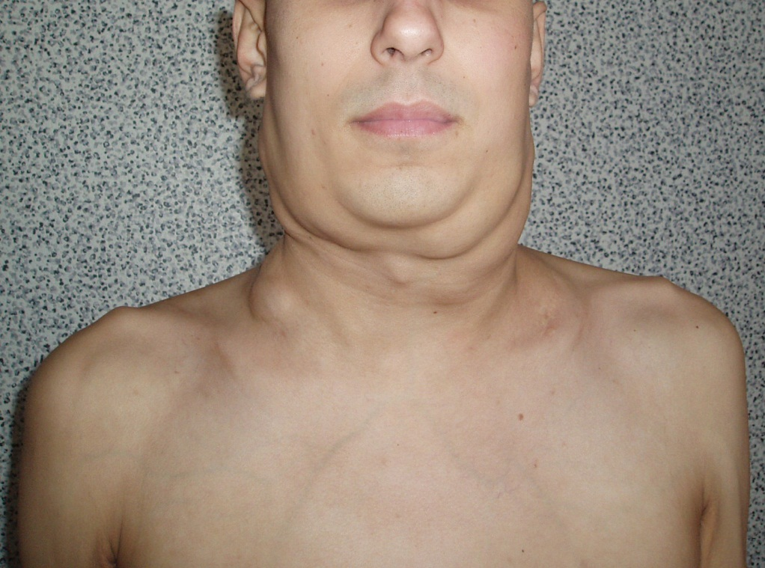
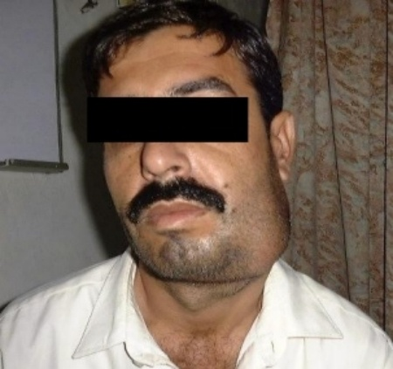

Симптоми, клінічна картина
Захворювання зазвичай починається зі збільшення лімфатичних вузлів на фоні повного здоров’я. У 70—75 % випадків це шийні або надключичні лімфатичні вузли.

Slide 24
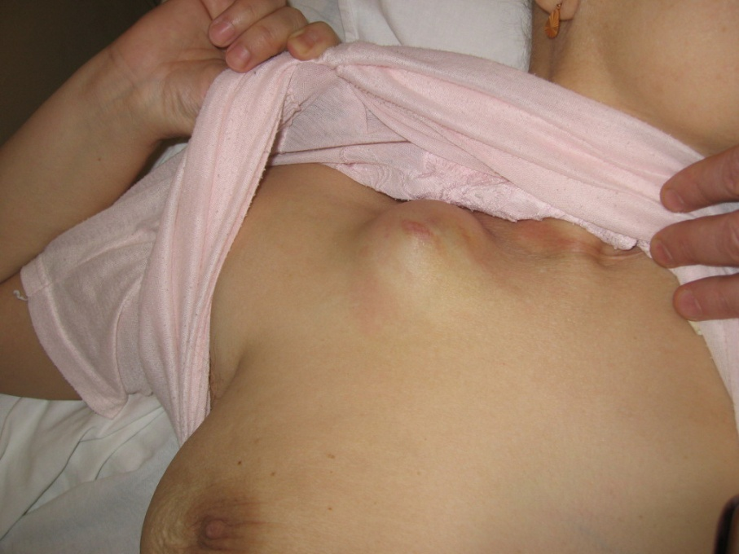
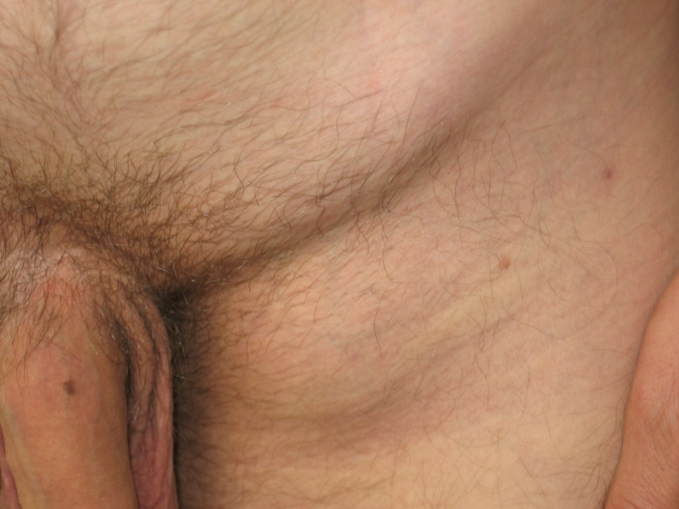
Далі спостерігається прогресуюче збільшення л/вузлів різних ділянок

Slide 25
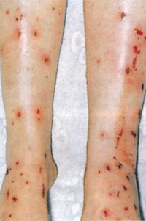
Подряпини шкіри у хворого на ЛГМ
При генералізації процесу з'являються симптоми інтоксикації: загальна слабкість, профузна нічна пітливість, свербіж шкіри, втрата маси тіла, біль по ходу нервів

Slide 26
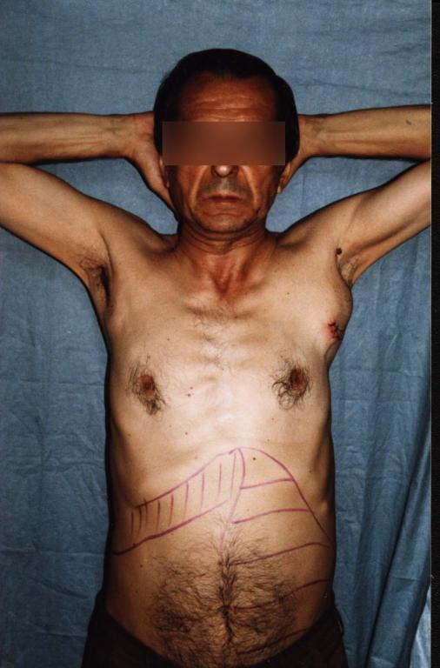
Симптоми, клінічна картина Ураження органів і систем
Селезінка — спленомегалія, уражаеться у 35 % випадків і, зазвичай, при більш пізніх стадіях хвороби.
Печінка — 5 % у початкових стадіях і 65 % у термінальній.

Slide 27
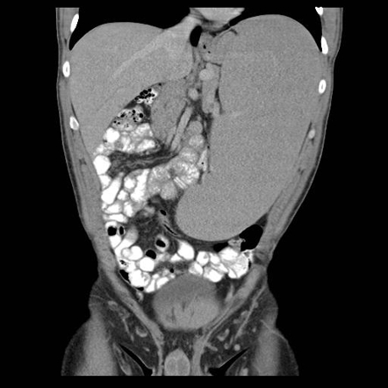
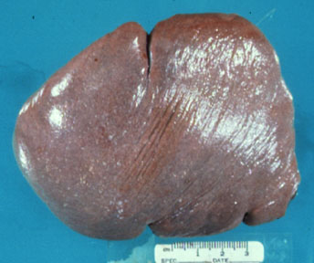
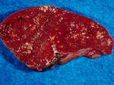
Симптоми, клінічна картина Ураження селезінки при ЛГМ

Slide 28
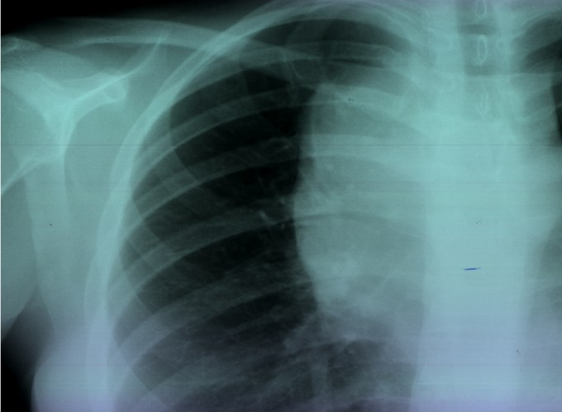
Симптоми, клінічна картина
Внаслідок того, що часто уражається лімфатична тканина, що розташована в грудній клітці, першим симптомом захворювання може бути утруднення дихання або кашель внаслідок тиску на легені і бронхи збільшених лімфатичних вузлів, але найчастіше ураження середостіння виявляється при випадковій обзорній рентгенографії грудної клітки.

Slide 29
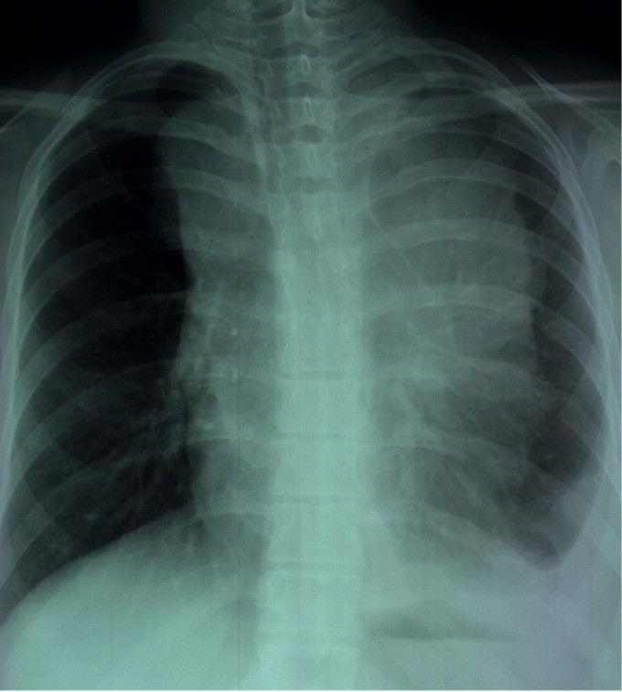
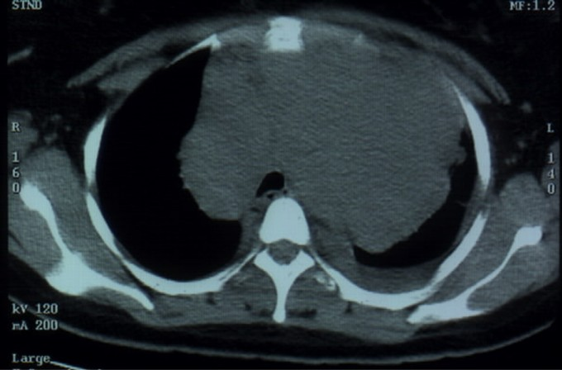
Рентегнограма і КТ у хворого на ЛГМ
Розширення тіні середостіння більш ніж на ⅓ діаметра грудної клітки в її найширшому місці

Slide 30
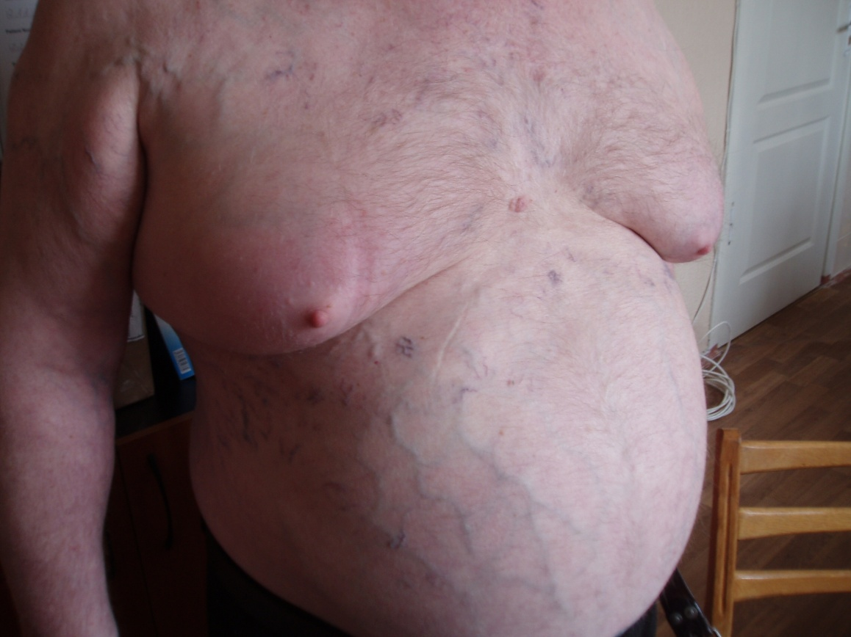
Медіастинальна форма ЛГМ
За умови медіастинальної форми ЛГМ можуть з'являтися “Cava-синдром” та задишка

Slide 31
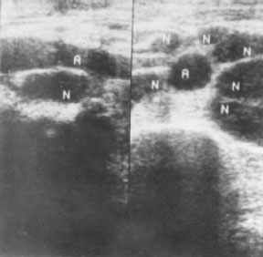
Ультразвукове обстеження
Лунограми зачеревного простору у поперековій (а) і подовжній (б) проекціях: ультразвукове зображення уражених лімфогранулематозом зачеревних лімфатичних вузлів.
А - аорта,
N - лімфатичні вузли.

Slide 32
Лімфогранулематоз
Причини смерті:
1. Здавлення життєво важливих органів збільшеними лімфовузлами
2. Приєднання інфекції
3. Кахексія
4. Амілоїдоз
5. Дисфункція органів

Slide 33
Лікування лімфогранулематозу
При стадіях I і IIA лікування може проводитися методами променевої терапії ± хіміотерапія.
У разі стадій IIB і IIIA застосовують методи променевої терапії або хіміотерапії
При поширених стадіях захворювання (стадії IIIB-IV) проводиться 6-8 циклів стандартної хіміотерапії.
При несприятливому перебігу лімфогранулематозу ефективним методом лікування є високодозова хіміотерапія з аутологічною трансплантацією кісткового мозку.

Slide 34
Лікування лімфогранулематозу
Для хіміотерапії в даний час використовується схема ABVD (доксорубіцин, блеоміцин, вінбластин, Дакарбазин) циклами по 28 днів протягом, як мінімум, 6 місяців. Недоліком схеми MOPP (мехлоретамін, вінкристин (Oncovin), прокарбазин, преднізолон) є розвиток лейкозу у віддаленому майбутньому (через 5-10 років). Схема ChlVPP (хлорамбуціл, вінбластин, прокарбазин, преднізолон).
Найбільш перспективним і ефективним методом лікування є комбінована хіміо-променева терапія, яка дозволяє отримати тривалі, 10-20-літні ремісії більш ніж у 90% хворих, що рівноцінно повному лікуванню.

Slide 35
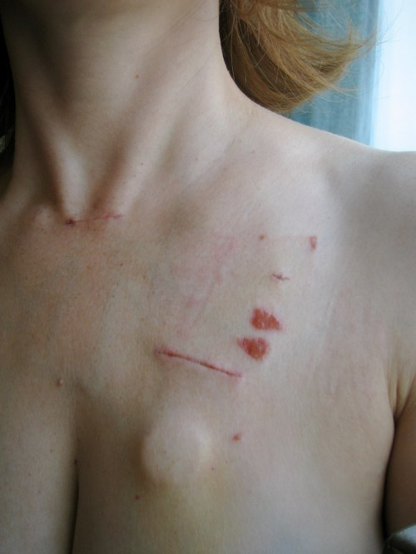
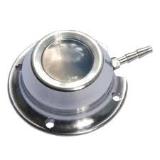
Встановлення порту під шкірою для тривалої хіміотерапії

Slide 36
Неходжкінські лімфоми
На неходжкінські лімфоми припадає близько 20% усіх пухлинних уражень лімфоїдної тканини.
Захворювання зустрічається у всіх вікових групах.
Чоловікі хворіють у 2 рази частіше, ніж жінки.

Slide 37
Неходжкінські лімфоми
Етіологія:
1. певні віруси (вірус Епстайна - Барр і деякі хімічні (фенотоін) речовини
2. Порушення імунорегуляторних механізмів:
почастішання при вроджених (синдром Віскотта - Олдріча, атаксії-телеангіектазії) і придбаних (ВІЛ, ВКВ, зоб Хасімото та ін) імунодефіцитах

Slide 38
Неходжкінські лімфоми (загальна характеристика)
1. часті інфекційні ускладнення
2. переважно злоякісні
3. більше 50% піддаються хіміотерапії
4. можуть лейкемізіроваться
5. уражаються лімфовузли або вибірково інші органи (екстранодальних форми)
Неходжкінська лімфома

Slide 39
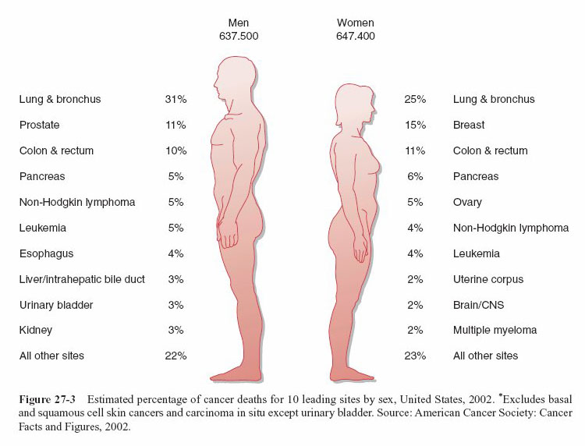
Epidemiology

Slide 40
Стадіювання неходжкінських лімфом відповідає системі Ann-Arbor у модифікації Costwolds:
І стадія – ураження однієї ділянки л/вузлів чи одного лімфатичного органа
ІІ стадія ураження двох або більше ділянок л/вузлів або лімфатичного органа по один бік діафрагми
ІІІ стадія – ураження л/вузлів або органів по обидва боки діафрагми:
ІІІ1 – з чи без л/вузлів у воротах селезінки, печінки, портальних або черевних;
ІІІ2 – з парааортальними, здухвинними та мезентеріальними л/вузлами
ІV стадія – екстранодальні локуси ураження.

Slide 41
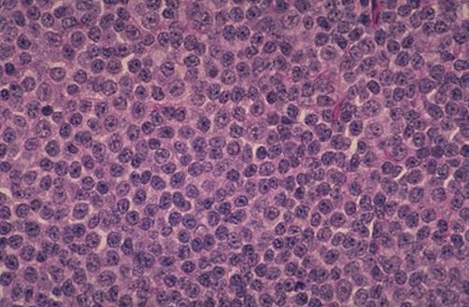
Неходжкінська лімфома

Slide 42
Лімфома Беркітта
Високозлокачественних В-клітинна лімфома, що має ендемічний і спорадичний варіанти.
Ендемічна лімфома Беркітта: лімфома, що виникає у дітей переважно в екваторіальній Африці, суворо асоційована з вірусом Епстайна - Барр і характерною транслокацією гена MYC.
Спорадична лімфома Беркітта: лімфома, що виникає у більш старших пацієнтів по всьому світу, також асоційована з транслокацією гена MYC, але менше з вірусом Епштейна-Бар.

Slide 43
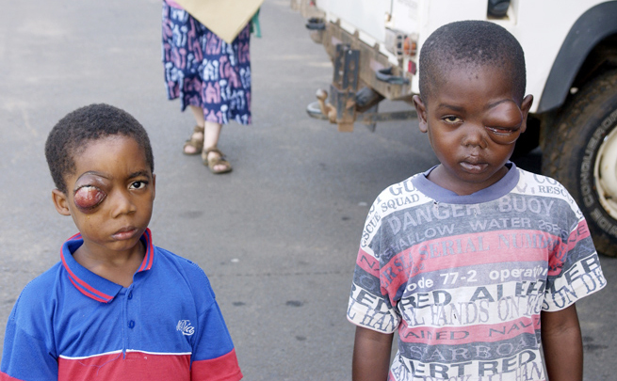
Лімфома Беркіта

Slide 44
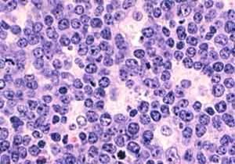
Лімфома Беркіта

Slide 45
Лікування НХЛ
Спосіб лікування неходжкінської лімфоми залежить від:
Стадії захворювання
Виду лімфоми.
Типу лімфоми В-клітинна або Т-клітинна лімфома, швидкозростаюча або повільнозростаюча.
Розміру пухлини (пухлина більше 10 см. чи ні).
Місця локалізації лімфоми та ураженого органу.
Загального стану здоров'я.
Наявності лімфоми в минулому (рецидив захворювання). Розвиток рецидивуючої лімфоми можна контролювати за допомогою лікування, але дуже часто така лімфома невиліковна.

Slide 46
Лікування НХЛ
Період очікування (спостереження). Період спостереження при певних видах лімфом дає хороші або навіть кращі результати, ніж агресивне лікування. При наявності запущеної лімфоми низького ступеня злоякісності (індолентной) лікар повинен обговорити доцільність періоду спостереження з пацієнтом. Для пацієнтів з агресивною лімфомою або лімфомою, яка не занадто агресивна, але збільшується в розмірах і викликає певний ряд симптомів, періоду спостереження немає.

Slide 47
Лікування НХЛ
Променева терапія. Променева терапія часто застосовується для лікування індолентних типів неходжкінських лімфом на ранніх стадіях. Лікування неходжкінської лімфоми запущеної форми може складатися з однієї променевої терапії або променевій терапії в поєднанні з іншими способами лікування.
Лікарські препарати. Лікарські препарати, наприклад, хіміотерапевтичні або терапія моноклональними антитілами, також часто застосовуються для лікування неходжкінської лімфоми. Навіть якщо повне виліковування неможливе, лікування лікарськими препаратами допоможе контролювати перебіг хвороби і людина може прожити довше без прояву симптомів.

Slide 48
Парапротеїнемічні лейкози
Мієломна хвороба (хвороба Рустицького-Калера)
Первинна макроглобулінемія Вальденстрема
Хвороба важких ланцюгів Франкліна

Slide 49
Загальні ознаки парапротеїнемічних лейкозів
Амілоїдоз (AL-амілоїдоз).
Відкладення в тканинах амілоїдних і кристалічних речовин.
Парапротеїнемічний набряк (парапротеїноз міокарда, легень, парапротеїнемічний нефроз).
Синдром підвищеної в'язкості крові - парапротеїнемічна кома.

Slide 50
Мієломна хвороба
Парапротеїнемічний гемобластоз.
Етіологія. Генетична схильність, радіаційні та хімічні впливи, хронічна антигенна стимуляція, недостатність Т-супресорів в регуляції клонів В-клітин, здатних до необмеженої проліферації.
Патогенез. Пухлинна трансформація на рівні В-клітин, які зберігають здатність до диференціювання. Клон продукує однорідні за імунохімічних ознаками імуноглобуліни (парапротеїнів), що належать до G, A, M, D класам. Оскільки синтез легких і важких ланцюгів кодується незалежними системами генів, синтезуються вільні легкі ланцюги або тільки важкі.

Slide 51
Мієломна хвороба
В основі - розростання пухлинних клітин лімфоплазмоцитарного ряду - мієломних клітин в кістковому мозку і поза ним.
Мієломні клітини секретують парапротеїни, які виявляються в крові та сечі (білок Бенс-Джонса)
Форми в залежності від характеру мієломних клітин: плазмоцитарна, плазмобластна, поліморфно-клітинна, дрібноклітинна мієломи.

Slide 52
Патологічна анатомія мієломної хвороби
• Характерне утворення дифузних або вогнищевих (плазмоцитома, мієломи) мієломних інфільтратів.В залежності від характеру їх розрізняють дифузну, дифузно-вузлувату і множественно-вузлувату форми.
• Локалізація пухлин:
• плоскі кістки (ребра, кістки черепа)
• хребет, рідше - трубчасті кістки
• внутрішні органи - селезінка, лімфовузли, печінка, легені та ін
• В кістках - отеопороз і остеолізис
• Мієломна нефропатія - причина смерті 1/3 хворих (мієломна зморщена нирка)

Slide 53
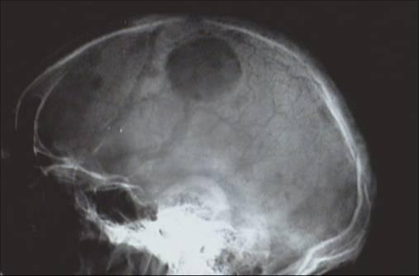
Мієломна хвороба (рентгенограма черепа)

Slide 54
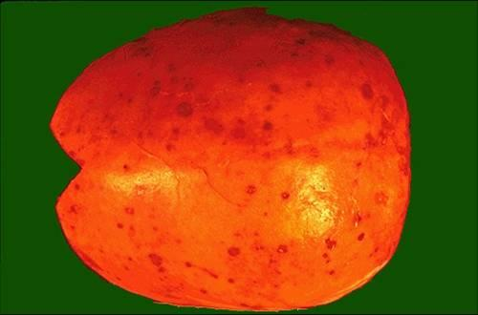
Мієломна хвороба (череп хворого)

Slide 55
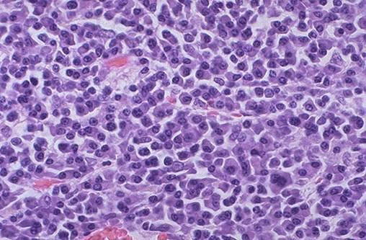
Мієломна хвороба (гістологічна картина)

Slide 56
Лікування мієломної хвороби
Мієломна хвороба в початковій стадії, "тліюча" або "уповільнена" мієлома, найчастіше не вимагають негайної терапії. Показаннями до початку лікування є поява симптомів захворювання, пов'язаних із збільшенням вмісту парапротеїну, гіпервіскозним і геморагічним синдромом, прогресією остеолітичних уражень (кістковий біль, компресія хребта і спинного мозку, переломи кісток), гіперкальціємією, порушенням функції нирок, амілоїдозом, розвитком вираженого анемічного синдрому, появою інфекційних ускладнень.

Slide 57
Лікування мієломної хвороби
При множинній мієломі променева терапія є паліативним методом лікування локальних кісткових уражень, особливо з вираженим больовим синдромом. Доза опромінення не перевищує, як правило, 20-24 Гр (5-7 сеансів протягом одного-півтора тижнів). Великі сумарні дози (35-50 Гр) можуть бути виправданими лише для лікування солітарної плазмоцитоми (кісткової або м'яких тканин). Спеціальними показаннями для променевої терапії служать ураження кісток лицьового черепа і його основи.

Slide 58
Лікування мієломної хвороби
Основним методом лікування хворих множинною мієломою, у яких не планується проведення високодозової терапії, є цитостатична терапія циклонеспецифічними засобами, особливо алкілуючими агентами (мелфаланом, циклофосфамідом) в поєднанні з кортикостероїдними гормонами. Слід пам'ятати, що віддаленим наслідком побічної дії алкілуючих препаратів може бути виникнення вторинної гострої мієлолейкемії або мієлодиспластичного синдрому, а також накопичення токсичної дії на кістковий мозок з порушенням продукції стовбурових клітин, що в подальшому може стати перешкодою на шляху до проведення аутологічної трансплантації.

